Slide 1
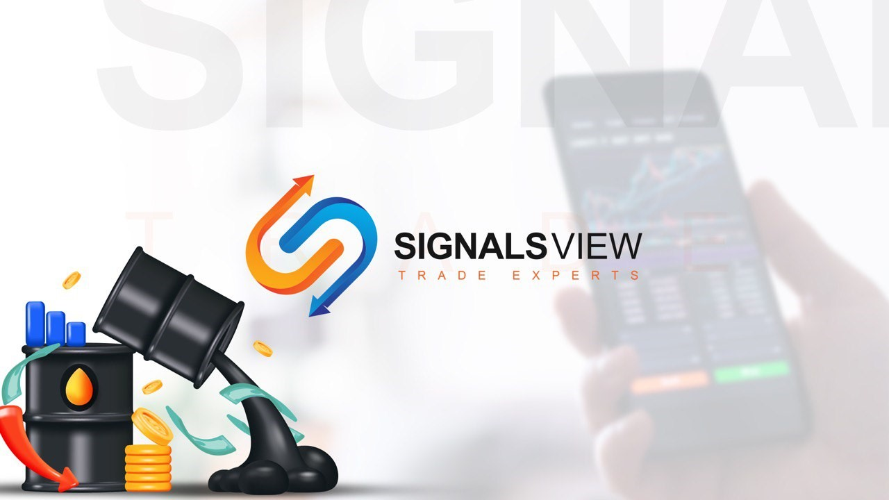
كورس تعليم التداول
للمبتدأين
From A to Z
Eng. Eslam Salman

Slide 2
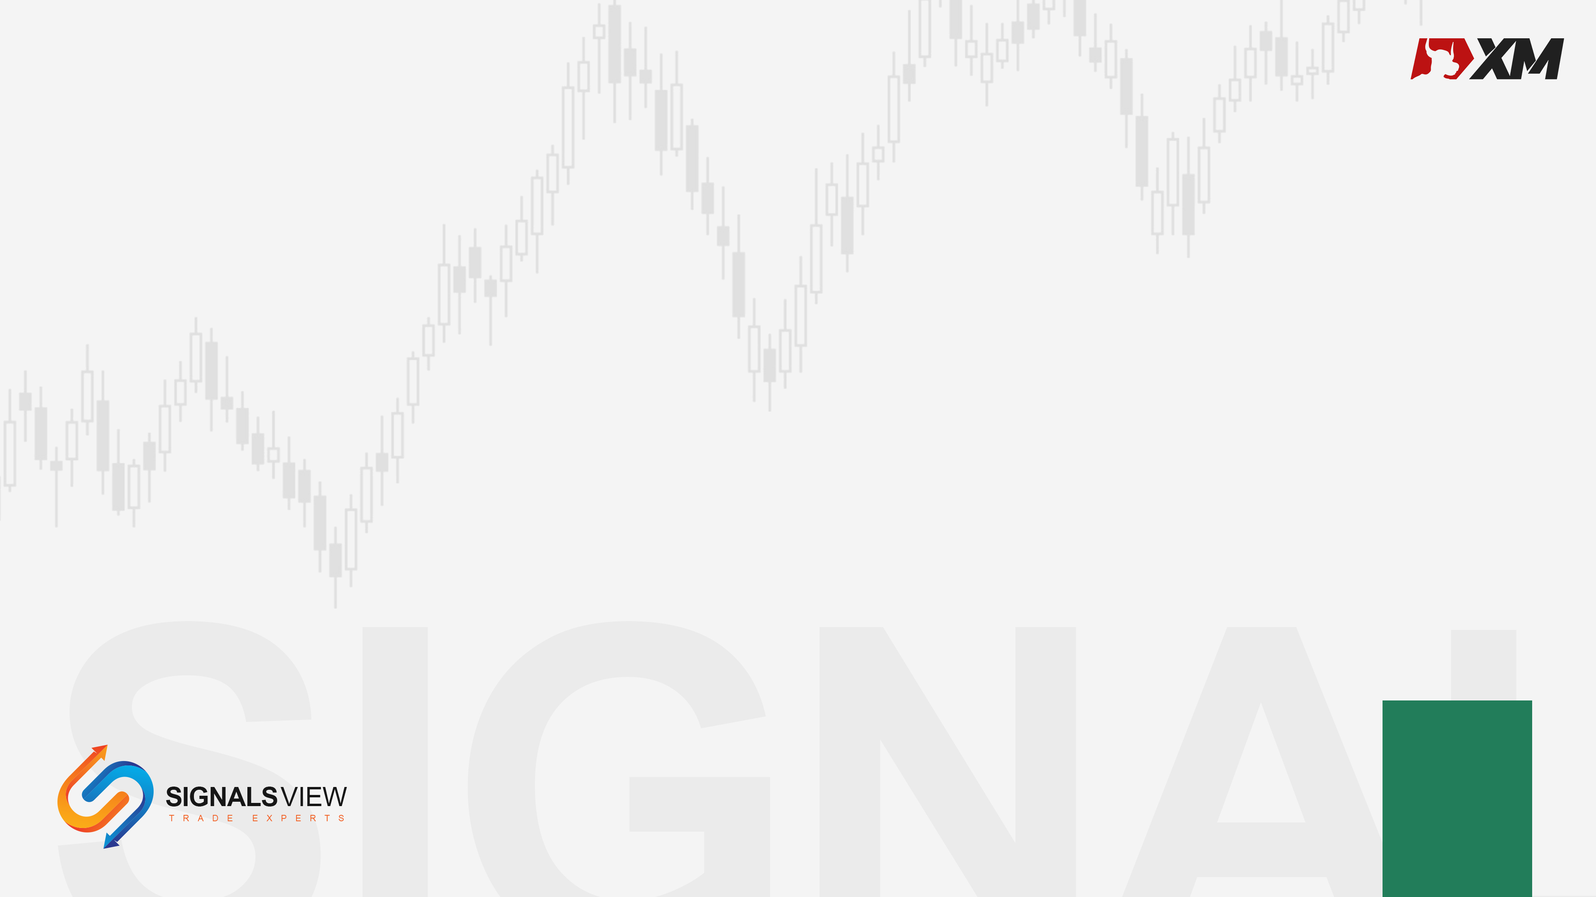

مؤشر الدولار, وعلاقته
سوق تداول العملات

Slide 3

مميزات سوق تداول العملات؟
1
لا حاجة إلى رأس مال محدد, يعمل 24 ساعة 5 أيام بالأسبوع, السوق عالمى فلا يوجد قوانين محلية مطبقة
حجم السوق 7 تريليون دولار, يجعله من المستحيل على بنك واحد أن يتحكم فيه, كذلك الأخبار تعلن للجميع بنفس الوقت
يوجد الكثير من عملات التداول, بأحجام تداول مختلفة, ونظرا للسيولة العالية جدا فهو مناسب للمتداول قصير المدي جدا ( سكالبنج ) كما هو مناسب لمتوسط وطويل الاجل. ومناسب لجميع الحسابات الكبيرة والصغيرة.
نظرا لحجم التداول الكبير والسيولة المرتفعة فتكون عمولة الوسيط المالى صغيرة مقارنة بالأسهم مثلا
يسهل الحصول عى رافعة مالية لزيادة القوة الشرائية
المرونة
2
الشفافية
3
متعدد الاختيارات
4
تكلفة الصفقات منخفضة
5
الرافعة المالية

Slide 4
USD
دولار أمريكي
AUD
دولار استرالي
كيفية قراءة العملة, ومعناها
عندما نقول شراء
AUDUSD
فهذا معناه
شراء الأسترالي مقابل الأمريكي
أو
شراء الأسترالي , وفي نفس الوقت بيع الدولار الأمريكي
AUD
شراء
USD
بيع
دولار أمريكي
أسترالي
AUDUSD = AUD/USD = AUD ÷ USD

Slide 5

USD
دولار أمريكي
AUD
دولار استرالي
مثال قراءة العملة
AU
اسم الدولة
D
اسم العملة
دولار
أستراليا
US
اسم الدولة
D
اسم العملة
دولار
أمريكا

Slide 6
USD
دولار أمريكي
EUR
دولار استرالي
عملة الأساس وعملة التسعير
مثال EUR/USD
حاصل قسمة اليورو على الدولار
العملة الأولى ( اليورو ) اسمها عملة الأساس , والعملة الثانية ( الدولار ) تسمى عملة التسعير
EUR
عملة الأساس
USD
عملة التسعير
1.05 دولار أمريكي
1 يورو
ثابتة عند واحد
متغيرة حسب السوق

Slide 7
مؤشر الدولار اندكس
مؤشر الدولار الأمريكي ويرمز له بالرموز التالية
(USDX, DXY, DX،
بشكل غير رسمي ( يعني اسم الدلع بتاعه ) ، Dexy"ديكسي") هو مؤشر (أو مقياس) لقيمة دولار الولايات المتحدة بالنسبة إلى سلة من العملات الأجنبية ، غالبا ما يشار إليها باسم سلة من عملات الشركاء التجاريين الأمريكيين. يرتفع المؤشر عندما يكتسب الدولار الأمريكي "قوة" (قيمة) عند مقارنته بالعملات الأخرى.
تم تصميم المؤشر وصيانته ونشره من قبل ICE (مؤسسة إنتركونتيننتال إكس تشانج) ، مع اسم "مؤشر الدولار الأمريكي" علامة تجارية مسجلة.
إنه متوسط هندسي مرجح لقيمة الدولار بالنسبة إلى العملات المختارة التالية:
اليورو (يورو) ، 57.6 ٪ الوزن
الين الياباني (الين الياباني) ، الوزن 13.6 ٪
الجنيه الاسترليني (الجنيه الاسترليني) ، 11.9 ٪ الوزن
الدولار الكندي (كاد) ، 9.1 ٪ الوزن
الكرونا السويدية (كرونة سويدية) ، الوزن 4.2 ٪
الفرنك السويسري (فرنك سويسري) ، الوزن 3.6 ٪

Slide 8
أهم 7 عملات !
AUD
دولار
NZD
دولار
نيوزلندي
أسترالي
USD
دولار
CHF
فرنك
سويسري
أمريكي
EUR
يورو
GBP
باوند
إنجليزي
اتحاد أوروبي
CAD
دولار
كندي
JPY
ين
ياباني

Slide 9
ال 7 عملات الأساسية
AUD
دولار أسترالي
تنقسم إلى
عملات سلع
الدولار الأسترالي AUD
الدولار النيوزلندي NZD
الدولار الكندي CAD
وسط
اليورو EUR
الباوند GBP
ملاذ أمن
-الدولار الأمريكي USD
-الفرنك السويسري CHF
-الين الياباني JPY
USD
دولار أمريكي

Slide 10
حالة المخاوف = Risk OFF
AUD
دولار أسترالي
تنقسم إلى
عملات سلع
الدولار الأسترالي AUD
الدولار النيوزلندي NZD
الدولار الكندي CAD
وسط
اليورو EUR
الباوند GBP
ملاذ أمن
-الدولار الأمريكي USD
-الفرنك السويسري CHF
-الين الياباني JPY
USD
دولار أمريكي

Slide 11
مثال المخاوف = وقت بداية وباء كورونا
تنقسم إلى
عملات سلع
الدولار الأسترالي AUD
الدولار النيوزلندي NZD
الدولار الكندي CAD
وسط
اليورو EUR
الباوند GBP
ملاذ أمن
-الدولار الأمريكي USD
-الفرنك السويسري CHF
-الين الياباني JPY
AUDUSD
باع المستثمرون الاسترالي
واشتروا الدولار, لانه ملاذ أمن
NZDCHF
باع المستثمرون النيوزلندي
واشتروا الفرنك, لأنه ملاذ أمن
CADJPY
باع المستثمرون الكندي
اشتروا الين لأنه ملاذ أمن

Slide 12
AUD, NZD, CAD
فى المخاوف, ما هو اتجاه هذه العملات؟
USD, CHF, JPY
AUDUSD
AUDCHF
AUDJPY
USDCAD
CADCHF
CADJPY
GBPUSD
GBPCHF
GBPJPY
NZDUSD
NZDCHF
NZDJPY
EURUSD
EURCHF
EURJPY
EURAUD
GBPNZD
GBPCAD

Slide 13
ملاحظات في أسواق العملات؟
1
فى حالة التفائل, نشتري عملات أستراليا , نيوزلندا, وكندا , ونبيع أمريكا وسويسرا واليابان
يجب الحذر عن تداول عملات المجموعة الواحدة مقابل عملة من نفس المجموعة, مثال الدولار مقابل الين , والفرنك مقابل الين, والأسترالي مقابل الكندى, والنيوزلندي مقابل الكندى
أكثر العملات حساسية للأسهم : الأسترالي
أكثر العملات حساسية للنفط : الكندي
أكثر العملات تحركا الباوند والين
التفائل
2
اختيار زوج التداول
3
الأسترالي
4
الكندي
5
الباوند والين

Slide 14
علاقة الدولار والأسهم والذهب
الدولار
الذهب
الأسهم

Slide 15
علاقة الدولار والأسهم والذهب
الذهب
الأسهم
الدولار

Slide 16
كورس تعليم التداول
للمبتدأين
From A to Z
Eslam Salman

